Slide 1
3. Master / Slave 블록도
보드 내부 구조를 단계적으로 확대해서 살펴본다
1

Slide 2
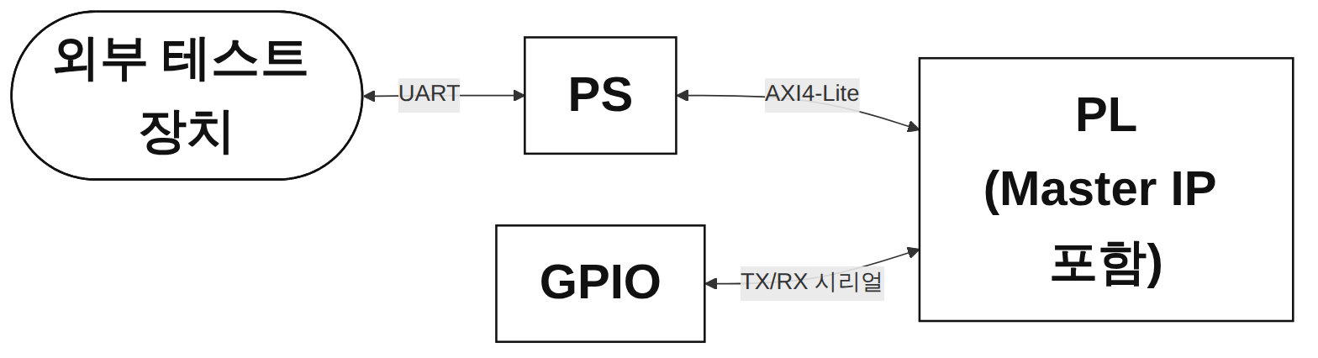
Master 전체 구조
테스트 장치 · PS · PL(Master IP 포함) · GPIO 네 영역으로 구성
GPIO를 통해 Slave와 TX/RX 시리얼로 연결 — 이후 슬라이드에서 블록을 하나씩 확대
2

Slide 3
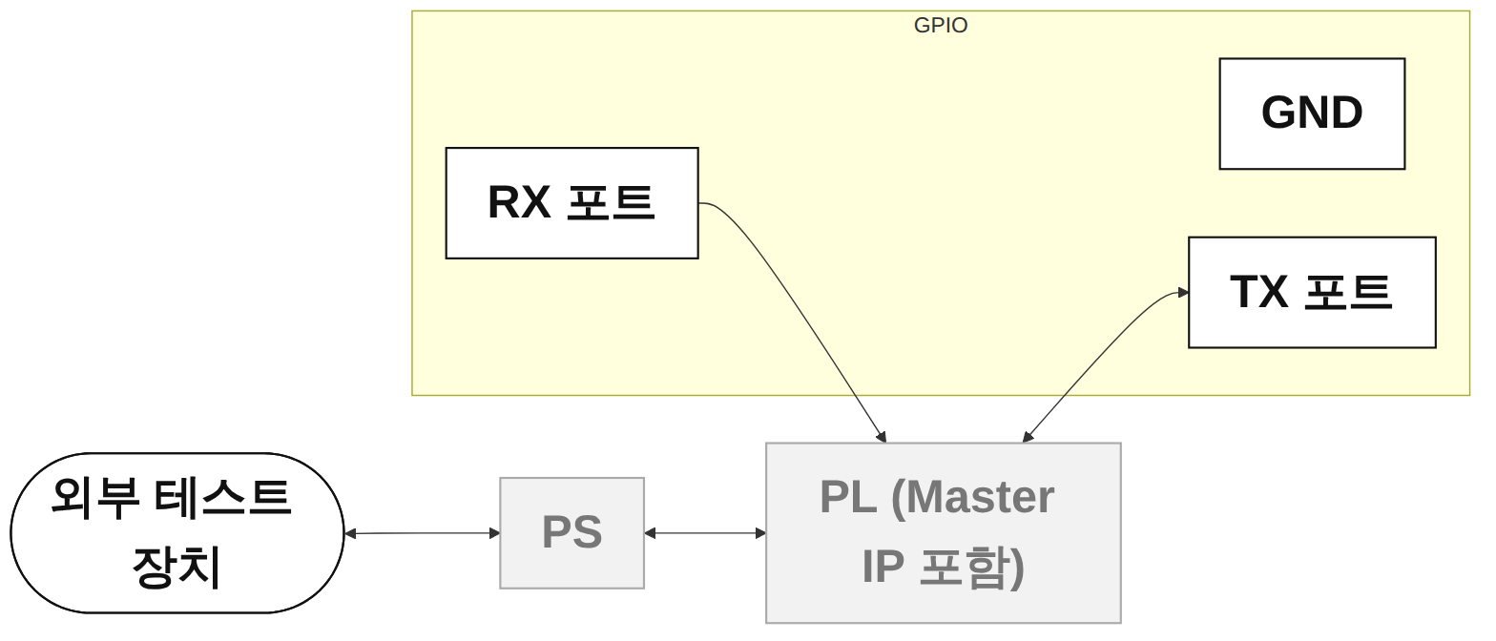
Master - GPIO 확대
GND / RX 포트 / TX 포트로 구성
TX·RX는 PL(Master IP)과 Slave 사이를 잇는 물리 연결 — 외부 장치-PS-PL 경로와는 분리된 통신 채널
3

Slide 4
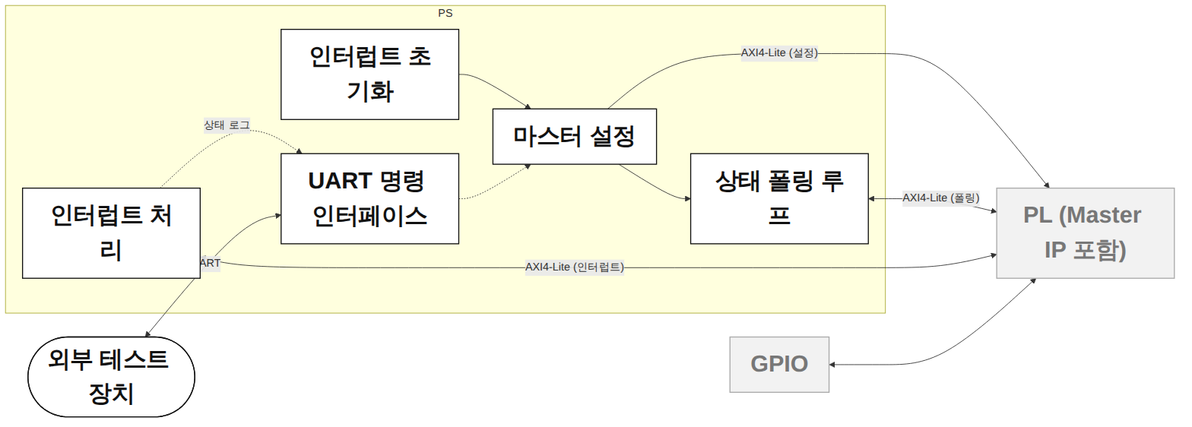
Master - PS 확대
외부 테스트 장치에서 초깃값을 입력받아 Master를 초기 구동
구동 중인 Master 값을 주기적으로 읽고, Master가 발생시키는 인터럽트를 수신
4

Slide 5
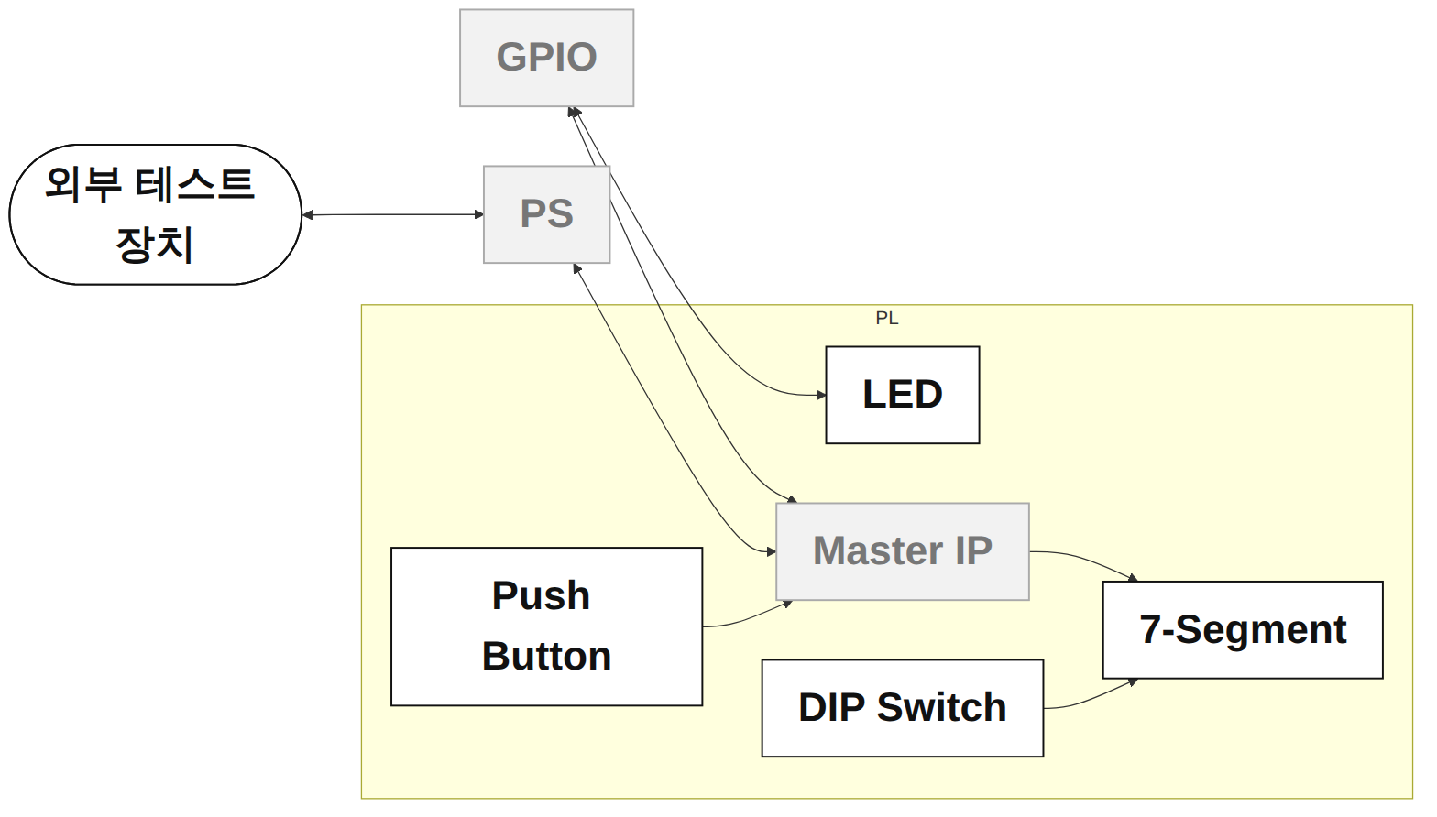
Master - PL 확대
LED · 푸시버튼 · DIP 스위치 · 7-seg와 Master IP로 보드 자체의 입출력 구성
LED는 RX/TX 이진 신호를 그대로 받아 통신 상태를 표시
DIP 스위치·7-seg는 슬롯별 통신 상태와 수신 데이터를 출력 — Master IP가 이들을 조율
5

Slide 6
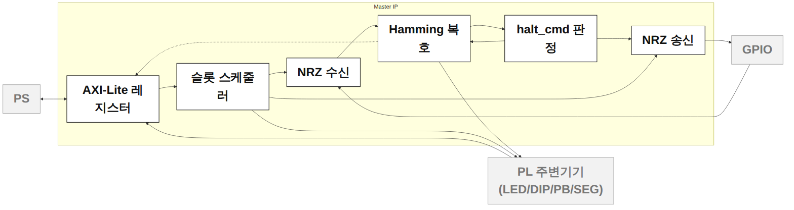
Master - Master IP 확대
PS에서 설정값을 받아 동기 메시지를 송신, 각 Slave의 응답을 수신
에러·데이터 전송 여부·형식·슬롯 침범 여부를 확인해 내부에서 고장 처리 후 PS에 보고
6

Slide 7
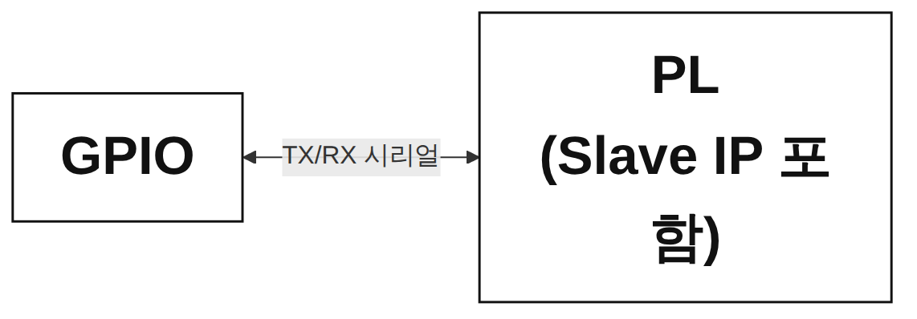
Slave 전체 구조
GPIO · PL(Slave IP 포함) 두 영역으로 구성
GPIO를 통해 Master와 TX/RX 시리얼로 연결
7

Slide 8
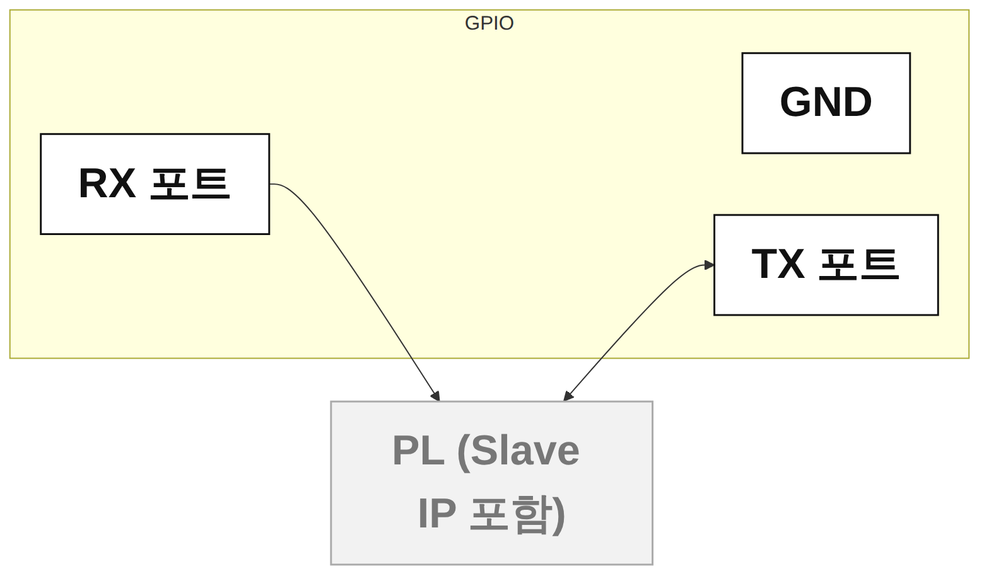
Slave - GPIO 확대
GND / RX 포트 / TX 포트로 구성
RX·TX는 LED에 직결되어 통신 상태를 표시 (Master와 표현 통일)
8

Slide 9
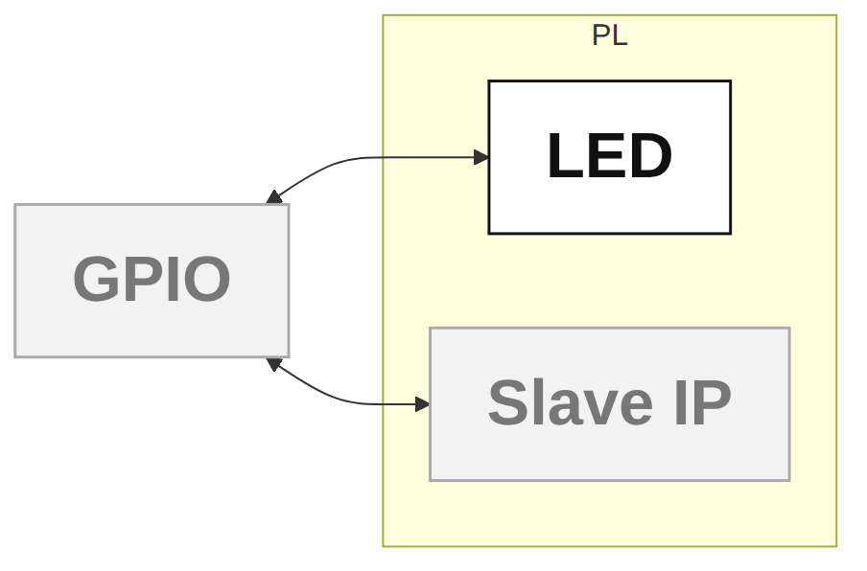
Slave - PL 확대
LED와 Slave IP로 구성
구조는 단순하지만 일관성을 위해 동일하게 확대해서 표시
9

Slide 10
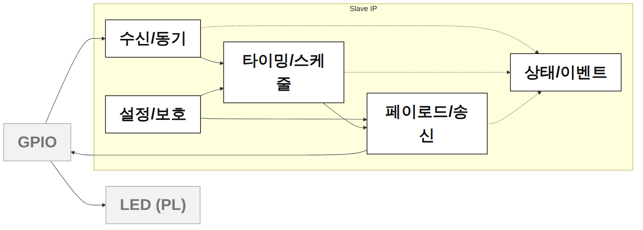
Slave - Slave IP 확대
Master의 동기 메시지를 받으면 자신의 슬롯 시간대를 계산해 적시에 메시지를 전송
Master가 송신 중단을 명령하면 송신을 중지하는 등 고장 처리를 수행
10

Slide 11
Slave의 멀티 슬롯 시뮬레이션
통신 시연에서는 하나의 물리 시퀀서가 8개의 슬롯(슬롯 인덱스 0~7)을 순차 처리 — 슬롯 위치가 식별자 역할을 함
각 슬롯은 자신의 타임슬롯에서 자신의 payload를 전송 (슬롯별 절대 타겟 틱을 기준으로 순회)
슬롯 0~5는 AXI 레지스터, 슬롯 6~7은 외부 PL 버스에서 payload를 가져옴
시연에서는 버튼으로 payload 값을 바꾸고, 변경된 값이 Master에서 정확히 수신되는지 확인
11

Slide 12
Slave의 payload
payload 레지스터는 리셋 시 0으로 초기화
버튼을 누를 때마다 슬롯별로 정해진 값만큼 증가
슬롯 | 0 | 1 | 2 | 3 | 4 | 5 | 6 | 7
증가량 | +1 | +2 | +4 | +8 | +16 | +32 | +64 | +128
12

Slide 13
클럭 동기의 어려움
Master·Slave는 클럭을 공유하지 않음 — 클럭 오차가 통신에 치명적인 방해 요인
DIV 값을 AXI 레지스터로 설정해 클럭을 분주, Master·Slave 양쪽에 동일한 DIV 값을 쓴다고 가정
분주 클럭은 메인 클럭 / (DIV + 1)
수신 샘플링은 비트 구간의 중간 지점에서 1회만 수행
13

Slide 14
Master의 고장 처리
슬롯별 4가지 카운터(preamble_err_cnt, slot_timeout_cnt, hamming_err_cnt, silent_cnt)로 임계치 기반 고장 판정
slot_timeout_cnt는 심각한 타이밍/주소 불일치 시 즉시 255로 saturate, 약한 가드 경계 오류 시 +6
판정 임곗값(FAULT_TH, SILENT_TH)은 PS가 AXI 레지스터로 설정
(preamble_err_cnt + slot_timeout_cnt + hamming_err_cnt) > FAULT_TH 이면 halt_cmd=1 → 동기 프레임에 실어 전송 (silent_cnt는 표시용으로 합산에서 제외)
14

Slide 15
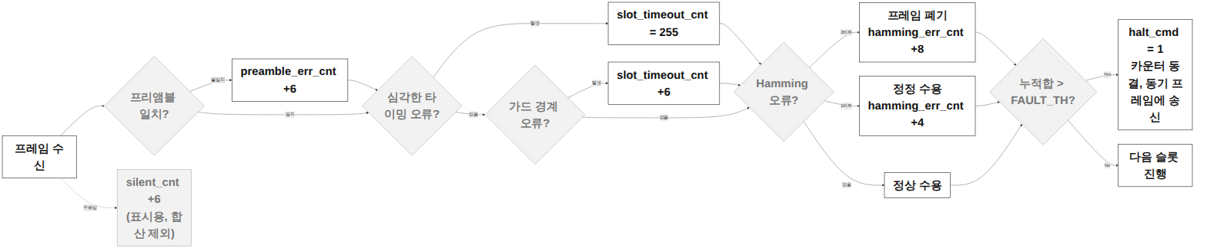
Master 고장 처리 흐름도
슬롯마다 프리앰블 → 타이밍 → Hamming 순으로 검사
각 단계의 오류는 해당 카운터를 증가시킴
누적합이 FAULT_TH를 넘으면 halt_cmd=1, 이후 카운터는 동결됨
halt_cmd는 리셋 전까지 유지되며, 취소 경로는 없음
15

Slide 16
Slave의 고장 처리
Master broadcast 프레임의 halt_cmd(halt_mask) 필드를 수신하면 해당 슬롯은 송신 중단
Master가 다음 broadcast에서 해당 비트를 0으로 보내면 다음 사이클부터 자동으로 재개
Slave 자체 감지 고장(tx_overlap, slot_timing_invalid, pl_payload6/7_invalid, rx_ham_2bit)은 플래그로 누적되어 인터럽트 신호만 발생, 별도 조치는 없음
16

